Slide 1
MCU
1. 什么是MCU?
称为微型计算机， 是把中央处理器（CPU）的频率与规格做适当减缩，并将内存，计数器，USB，A/D转换、UART、PLC、DMA等周边接口，甚至LCD驱动电路都整合在单一芯片上，形成芯片级的计算机，为不同的应用场合做不同组合控制。
2. 使用场景
手机、PC外围、遥控器，至汽车电子、工业上的步进马达、机器手臂的控制等。

Slide 2
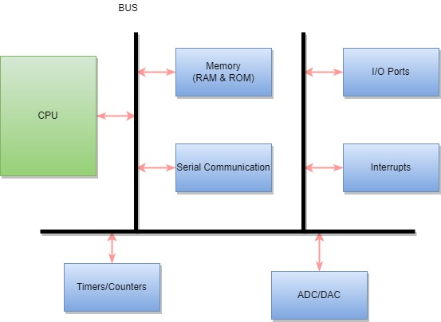
MCU基本组成部分
1. CPU
CPU作为MCU的大脑，包含了ALU（算术逻辑单元），和CU（控制单元）。
负责取指令，译指令，执行指令，写结果。
2. BUS
作为系统总线，CPU通过BUS（总线）读写外围设备（内存，设备等）。
3. Memory
提供了数据的存储，可分为程序内存和数据内存。
4. I/O Ports
CPU 通过Input ports 读取外设信息，通过Output向外设输出信息。
5. Interrupts
中断响应机制为CPU提供了并发执行功能。
6. Timers, Counters
提供时间延迟和计数外部事件的操作。
此外，定时器和计数器可以提供函数生成、脉冲宽度调制、时钟控制
7. Serial Communication
CPU与外设通信的协议
8. ADC/DAC
数模转换模块，大部分外设为模拟电路。

Slide 3
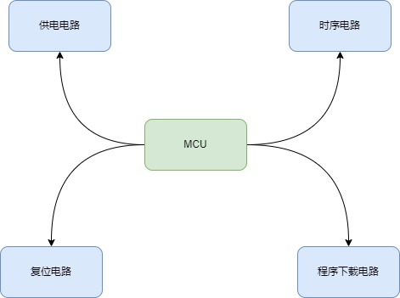
MCU 最小系统
1. 供电电路
向MCU供电
2. 时序电路
逻辑门需要一段时间来响应输入的变化，时钟周期可以
来容纳传播的延迟。
3. 复位电路
MCU上电时复位，或者手动复位
复位用来使MCU恢复的初始状态。
4. 程序下载电路
用来烧录程序到MCU中。

Slide 4
CPU时钟
时钟周期
时钟周期也叫振荡周期或晶振周期，即晶振单位时间发出的脉冲数，一般有外部晶振产生。
比如12MHZ = 12 x 10^6, 及每秒发出12000000个脉冲信号，那么发出一个脉冲的时间就是时钟周期(1/12微秒)。
通常也叫做系统时钟周期。是计算机最基本的，最小的时间单位。
机器周期
在计算机中，为了便于管理，常把一条指令的执行过程划分为若干个阶段，每一阶段完成一项工作。
例如，取指令、存储器读、存储器写等，这每一项工作称为一个基本操作。
完成一个基本操作所需要的时间称为机器周期。一般情况下，一个机器周期由若干个S周期(状态周期)组成。
8051系列单片机的一个机器周期同6个S周期(状态周期)组成。前面已说过一个时钟周期定义为一个节拍(用P表示)，
二个节拍定义为一个状态周期(用S表示)，8051单片机的机器周期由6个状态周期组成，
也就是说一个机器周期=6个状态周期=12个时钟周期。
指令周期
指令周期是执行一条指令所需要的时间，一般由若干个机器周期组成。
指令不同，所需的机器周期数也不同。对于一些简单的的单字节指令，
在取指令周期中，指令取出到指令寄存器后，立即译码执行，不再需要其它的机器周期。
对于一些比较复杂的指令，例如转移指令、乘法指令，则需要两个或者两个以上的机器周期。
系统时钟
系统时钟一般由晶振产生，但在单片机内部系统时钟不一定等于晶振频率，有可能小于晶振频率，
也有可能大于晶振频率，具体是多少由单片机内部结构决定，正常情况和晶振频率会存在一个整数倍关系。

Slide 5
频率
每秒发生周期波动的次数。
1千赫 （kHz 103 Hz） =1 000 Hz
1兆赫 （MHz 106 Hz） =1 000 000 Hz
1吉赫 （GHz 109 Hz） =1 000 000 000 Hz
1太赫 （THz 1012 Hz） =1 000 000 000 000 Hz
1拍赫 （PHz 1015 Hz） =1 000 000 000 000 000 Hz
1艾赫 （EHz 1018 Hz） =1 000 000 000 000 000 000 Hz

Slide 6
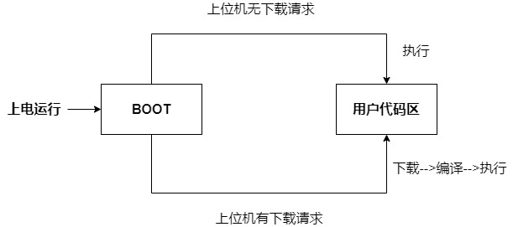
烧录方式
ISP(In System Programming)
单片机不须脱离应用系统而直接在产品上烧写/升级程序
条件，系统必须引出单片机的串口引脚(TXD, RXD)。
IAP(In Application Programming)
单片机上电，BOOT检查是否有程序下载请求，无下载请求，直接执行储存的代码。
有下载请求，下载程序，然后执行程序。

Slide 7
IIC协议
I2C(IIC)属于两线式串行总线，由飞利浦公司开发用于微控制器(MCU)和外围设备（从设备）进行通信的一种总线，
属于一主多从，一个主设备Master，多个从设备Slave的总线结构，总线上的每个设备都有一个特定的设备地址。
以区分同一I2C总线上的其他设备。
主从设备挂载方式，I2C有两条数据线，SCL（串行时钟线），SDA（串行数据线），
可用于发送和接收数据，但是通信都是由主设备发起，从设备被动响应，实现数据的传输。
SCL
MCU
SDA
SCL
SDA
SCL
SDA
SCL
SDA
设备1
设备2
设备2

Slide 8
IIC通信过程
主设备发送数据给从设备
主设备发送起始(Start)信号
主设备发送从设备地址
等待从设备响应(ACK)
主设备发送数据到从设备，一般发送的每个字节数据后会跟着等待接收来自从设备的响应(ACK)
数据发送完毕，主设备发送停止(STOP)信号终止传输
7bit(设备地址) + 1bit(写1)
数据传输N(字节+应答)
Start | Salve Address | W | ACK | Data | ACK | Data | ACK | ......... | Stop
起始信号
设备地址
设备写
从设备应答
数据
主设备停止
主设备读取从设备数据
主设备发送起始(Start)信号
主设备发送设备地址到从设备
等待从设备响应(ACK)
主设备接受来自从设备的数据，一般接受的每个字节数据后会跟着向从设备发送一个响应(ACK)
一般接受到最后一个数据后会发送一个无效响应(NACK),然后主设备发送停止(STOP)信号终止传输
7bit(设备地址) + 1bit(读0)
数据传输N(字节+应答)
Start | Salve Address | W | ACK | Data | ACK | Data | NACK | ......... | Stop

Slide 9
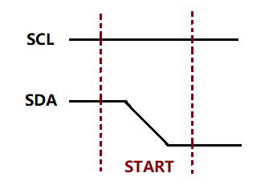
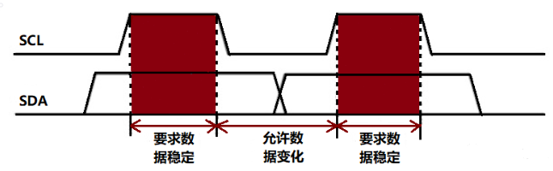
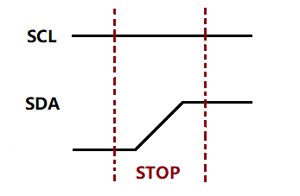
IIC通信协议
1. 起始(Start)信号：SCL保持高电频，SDA由高电屏平跳变到低电平
4. 数据有效性
I2C总线进行数据传送时，在SCL的每个时钟脉冲期间传输一个数据位，
时钟信号SCL为高电平期间，数据线SDA上的数据必须保持稳定，
只有在时钟线SCL上的信号为低电平期间，
数据线SDA上的高电平或低电平状态才允许变化，因为当SCL是高电平时，
数据线SDA的变化被规定为控制命令
（START或STOP，也就是前面的起始信号和停止信号
2. 停止(Stop)信号: SCL保持高电平，SDA由低电平跳变高电平
Action | SCL | SDA
Start | 1 | 1 --> 0
Stop | 1 | 0 --> 1
ACK |  | 0
NACK |  | 1
DATA | 0 | [data]
2. 应答信号(ACK: 有效应答， NACK: 无效应答)
接收端收到有效数据后向对方响应的信号，发送端每发送一个字节(8位)数据，
在第9个时钟周期释放数据线去接收对方的应答。
当SDA是低电平为有效应答(ACK)，表示对方接收成功。
当SDA是高电平为无效应答(NACK)，表示对方没有接收成功。

Slide 10
SPI
SPI是串行外设接口

Slide 12
C51
The Cx51 Optimizing C Compiler is a complete implementation of the American National Standards Institute (ANSI) standard for the C language.
The Cx51 Compiler is not a universal C compiler adapted for the 8051 target.
It is a ground-up implementation, dedicated to generating extremely fast and compact code for the 8051 microprocessor.
The Cx51 Compiler provides you with the flexibility of programming in C and the code efficiency and speed of assembly language.
官方文档：https://www.keil.com/support/man/docs/c51/c51_cm_lstfile.htm

Slide 13
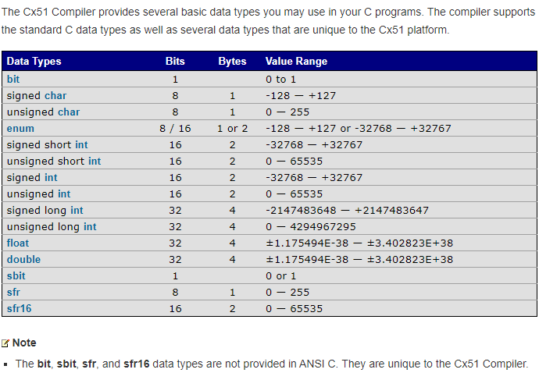
DataType

